Slide 1
Катетеризация мочевого пузыря

Slide 2
Введение катетера (полой резиновой, пластмассовой или металлической трубки) в мочеиспускательный канал и мочевой пузырь с лечебной или диагностической целью.

Slide 3
Применяется для отведения мочи при:
острой (внезапной) и хронической (развившейся постепенно и длительно существующей) задержке мочеиспускания;
для введения в мочевые пути лекарств;
определения емкости мочевого пузыря;
получения мочи для лабораторного исследования,;
выявления непроходимости мочевых путей и локализации препятствия и т.д.

Slide 4
Процедура противопоказана при
острых воспалительных процессах в мочеиспускательном канале, мочевом пузыре, т.к. способствует распространению инфекции.

Slide 5
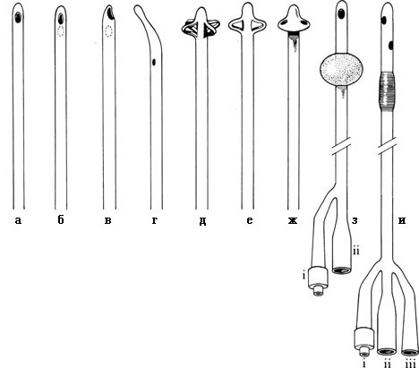
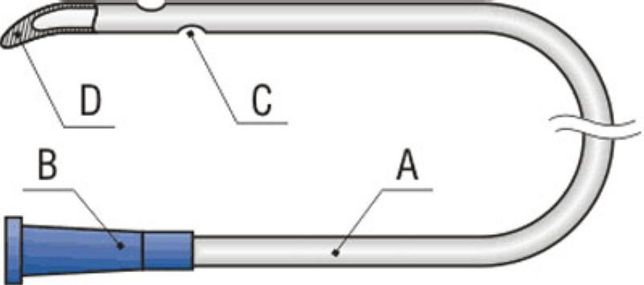
Применяют различные виды катетеров (и по составу, и по величине, и по форме). Процедуру проводят при строгом соблюдении асептики. Руки моют с мылом и протирают спиртом. Наружное отверстие мочеиспускательного канала обрабатывают раствором фурацилина.

Slide 6
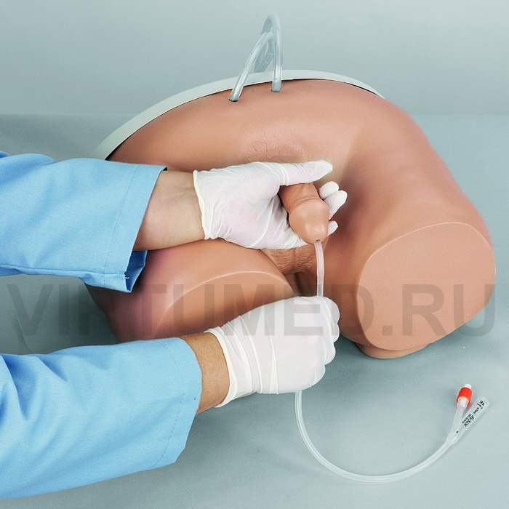
У мужчин процедуру выполняют в положении больного на спине со слегка разведенными ногами. Катетер предварительно смазывают стерильным глицерином или вазелиновым (подсолнечным) маслом. Половой член берут левой рукой вблизи головки так, чтобы было удобно раскрыть наружное отверстие мочеиспускательного канала. Катетер вводят правой рукой очень плавно, половой член при этом как бы натягивают на катетер.

Slide 7
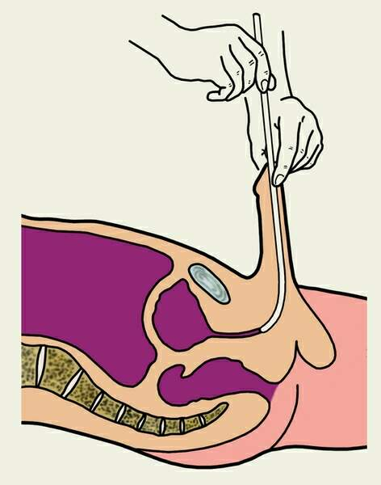
Больному предлагают сделать несколько глубоких вдохов, на высоте вдоха, когда расслабляются мышцы, закрывающие вход в мочеиспускательный канал, продолжая оказывать мягкое давление, вводят катетер. О его нахождении в мочевом пузыре свидетельствует выделение мочи. Если катетер ввести не удается, то при ощущении сопротивления не следует применять усилий, т.к. это может привести к серьезным травмам.

Slide 8
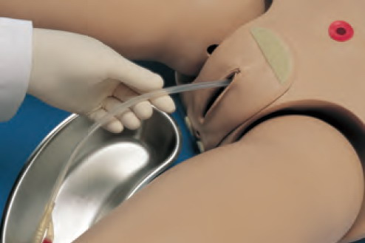
Катетеризация мочевого пузыря у женщин, как правило, затруднений не вызывает.
Наружные половые органы дезинфицируют раствором фурацилина, руки перед процедурой должны быть вымыты с мылом и обработаны спиртом. Пальцами левой руки осторожно раздвигают половые губы, при этом становится видно 2 отверстия: верхнее из них - отверстие мочеиспускательного канала, нижнее - вход во влагалище.

Slide 9
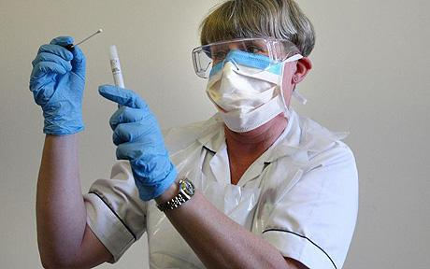
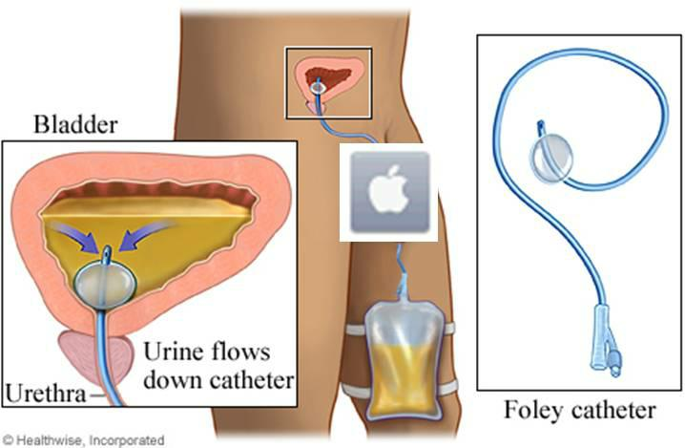
Катетер, смазанный стерильным глицерином или вазелиновым маслом, очень плавно, без усилия, вводят правой рукой. Появление мочи - признак того, что катетер находится в мочевом пузыре. При невозможности ввести катетер следует сказать об этом врачу.

Slide 10
Некоторые больные урологическими заболеваниями требуют постоянной катетеризации, иногда несколько раз в день, поэтому родственникам таких больных следует уметь производить катетеризацию. Иногда катетер находится в мочевом пузыре в течение нескольких дней (после операций). В этом случае для предупреждения развития инфекции несколько раз в течение дня следует промывать мочевой пузырь через катетер дезинфицирующим раствором (например, фурацилина).

Slide 11
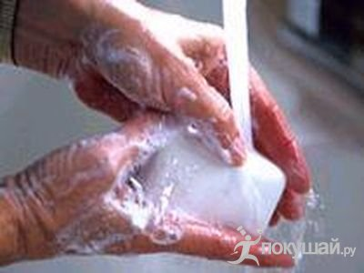
Вначале следует вымыть руки с мылом и протереть их спиртом. Чистыми руками взять стерильный шприц. Не вводя поршень в стеклянный цилиндр, взять цилиндр, снизу плотно закрыть отверстие канюли кусочком стерильной ваты или марли, из флакона с фурацилином налить немного раствора в цилиндр до последней метки на нем.
Взять поршень и немного ввести его в цилиндр, затем, держа правой рукой поршень, а левой - цилиндр, перевернуть наполненный шприц канюлей вверх и осторожно, вытесняя воздух, ввести поршень. Предварительно обработанный фурацилином катетер берут пальцами левой руки, в правой держат наполненный раствором фурацилина шприц.

Slide 12
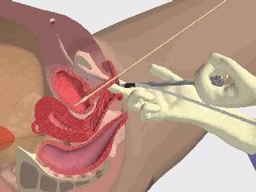
Канюлю его осторожно продвигают внутрь катетера (если катетер тонкий) или же плотно прижимают к катетеру (если катетер толще, чем диаметр канюли), раствор медленно вводят в мочевой пузырь. Затем шприц отсоединяют, дают введенному раствору вытечь и повторяют процедуру снова.

Slide 13
В случае, если длительное нахождение катетера приводит к воспалению мочеиспускательного канала, промывание катетера может быть болезненным. Тогда перед введением дезинфицирующего раствора можно ввести в мочевой пузырь немного (5-10 мл) 0,25-0,5% раствора новокаина (в аптеках можно приобрести препарат в ампулах), катетер на 1-2 минуты пережимают, а затем производят промывание.

Slide 14
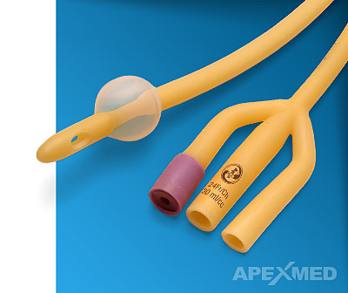
После длительного нахождения катетера практически всегда имеется воспаление мочеиспускательного канала (раздражение его резиной, пластмассой, микроцарапины на слизистой). Для профилактики возникновения осложнений перед удалением катетера в мочевой пузырь вводят раствор фурацилина и, не отсоединяя шприца, удаляют катетер.

Slide 15
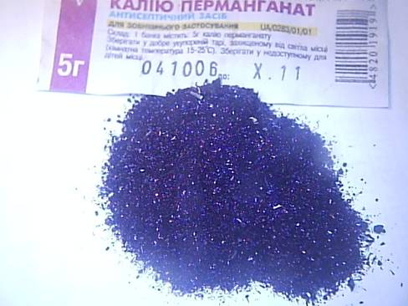
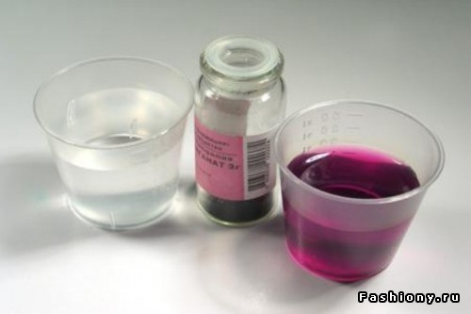
После удаления катетера полезно также в течение нескольких дней делать противовоспалительные ванночки со слабым раствором калия перманганата (марганцовки): кристаллики его разводят в кипяченой воде в банке, наливают теплую кипяченую воду в тазик, добавляют раствор калия перманганата (следить, чтобы не попали кристаллики!) до светло-розового цвета и на несколько минут садятся в тазик.

Slide 16
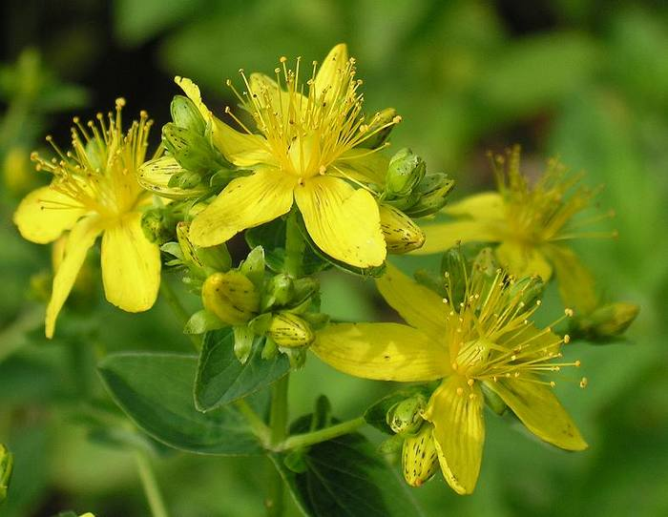
Можно также делать аналогичные ванночки с отваром ромашки, зверобоя, шалфея (способ приготовления растворов 1 столовая ложка травы на 1 стакан воды, довести до кипения, но не кипятить, дать настояться в течение 5 минут). Ванночки делают несколько раз в день, чем чаще, тем лучше.

Slide 17
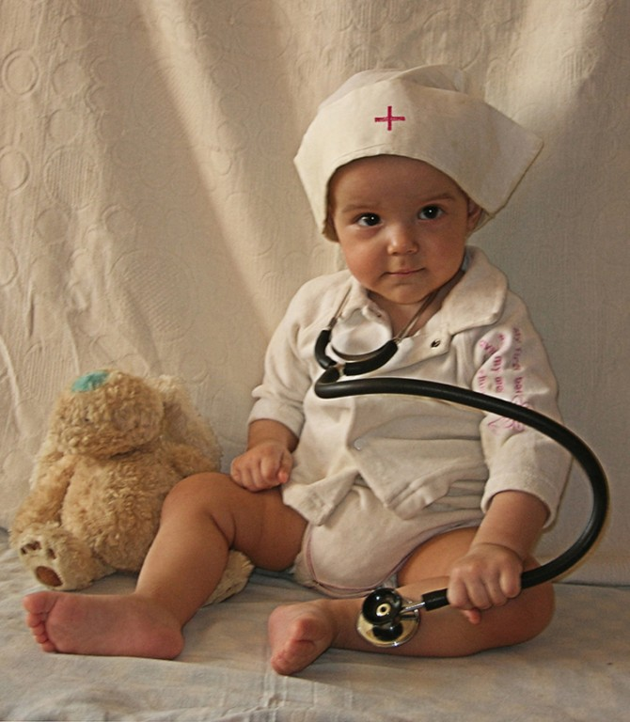
Спасибо за внимание!

